Slide 1
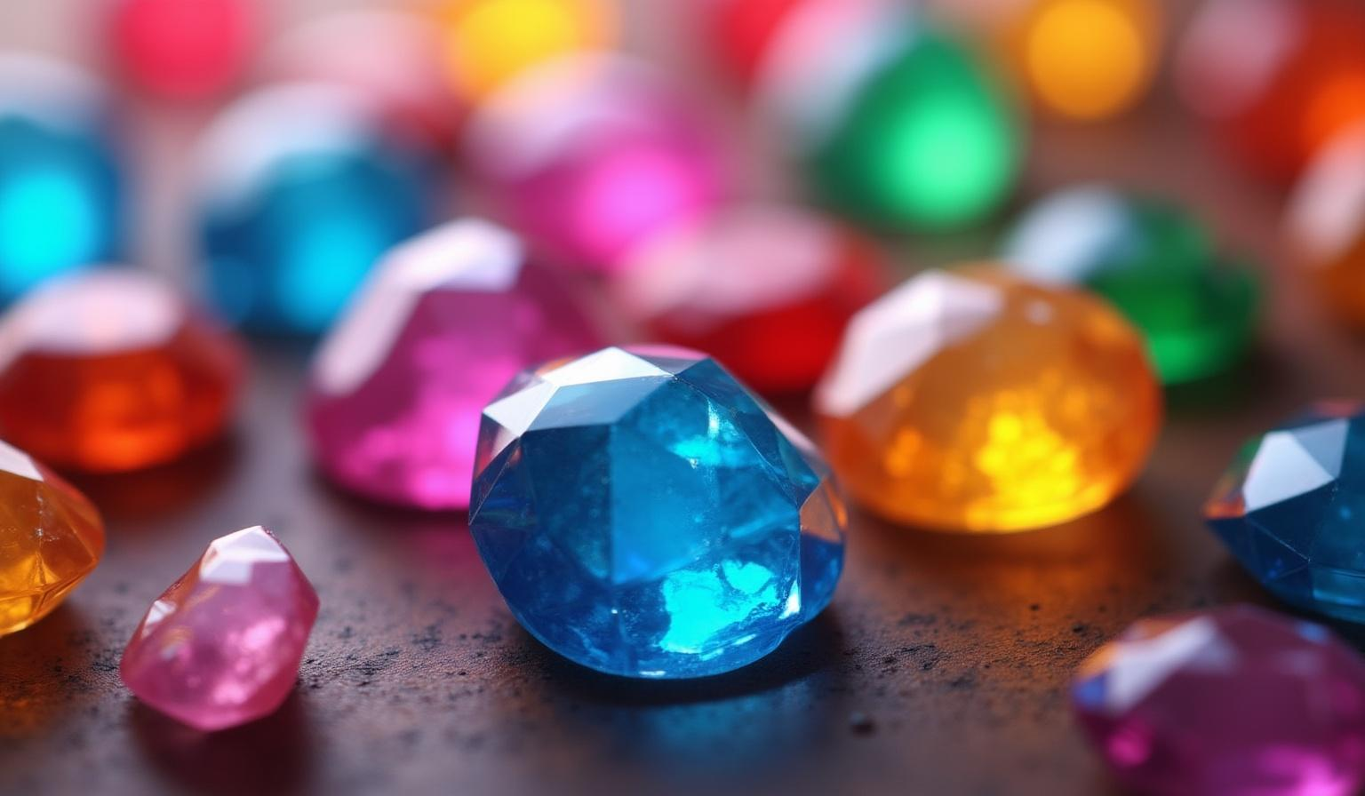
Match-3
Стародубцев Артем 4.309

Slide 2
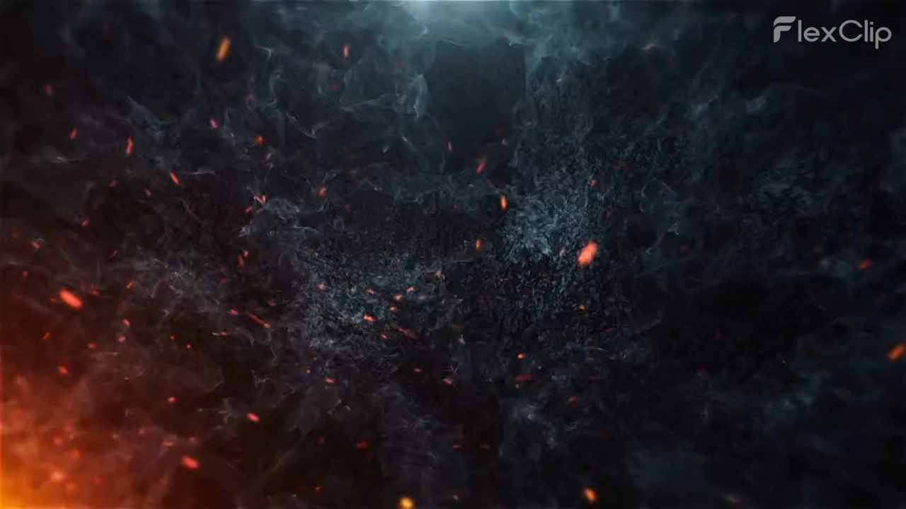

Slide 3
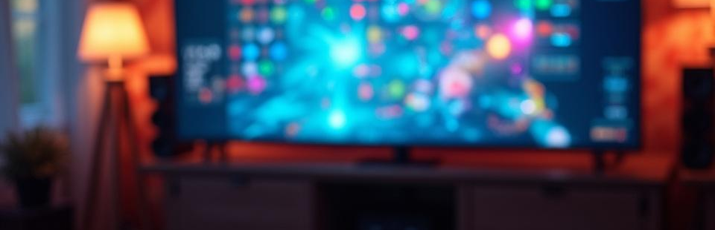
Введение
В этой презентации мы рассмотрим увлекательный мир игры Match-3, ее механики, особенности и образовательный потенциал.

Slide 4
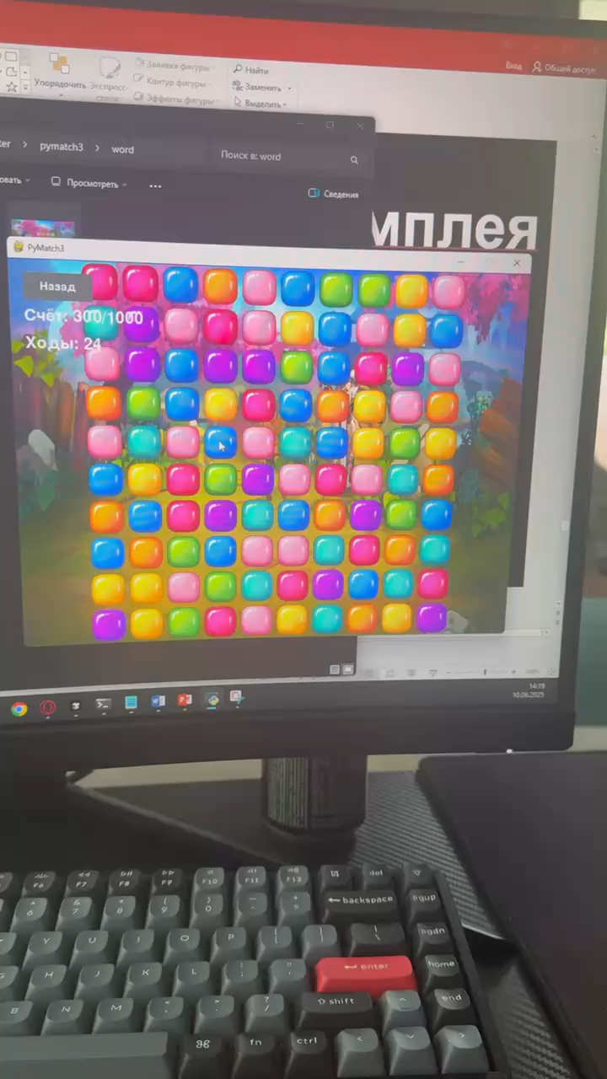
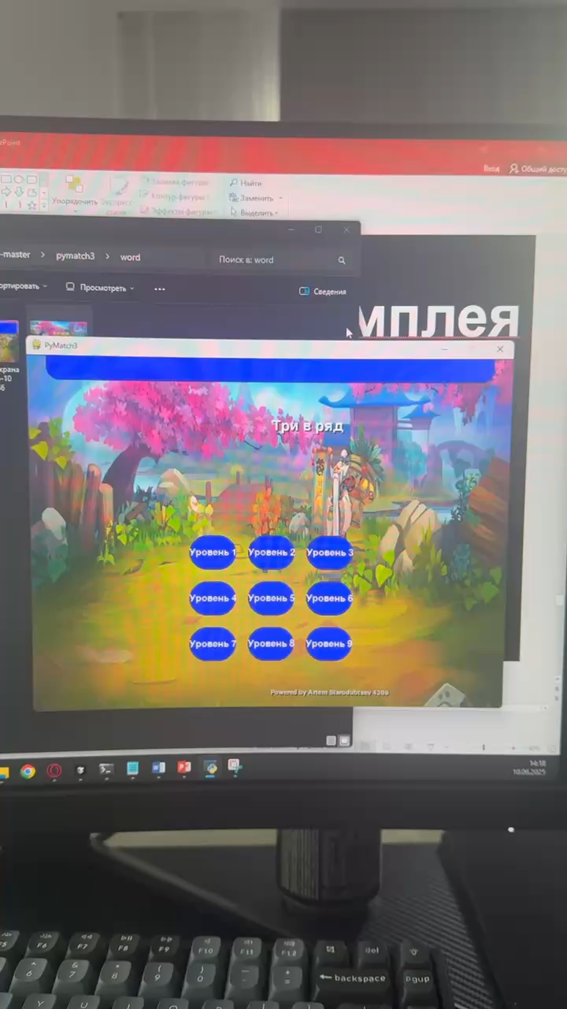
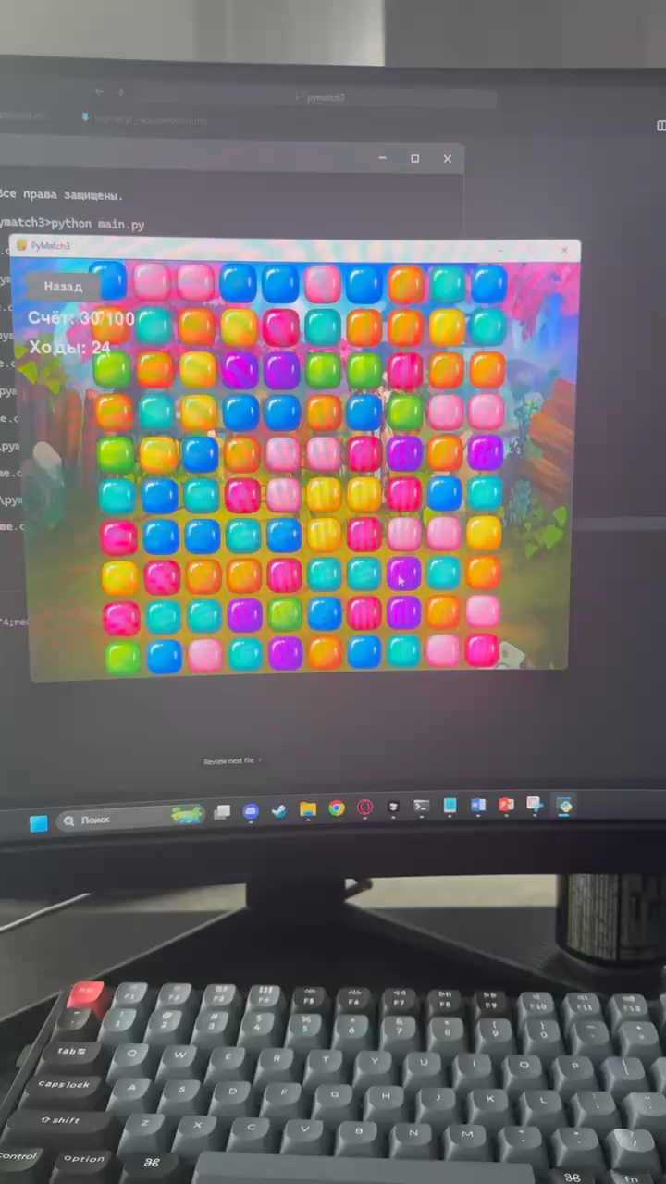
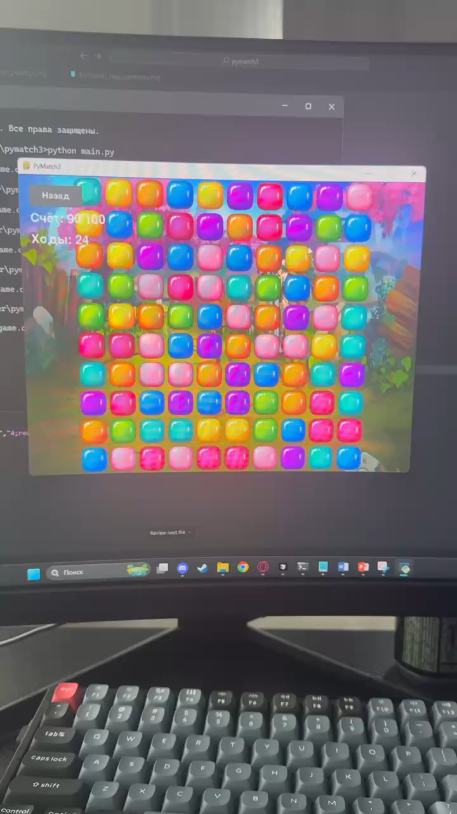
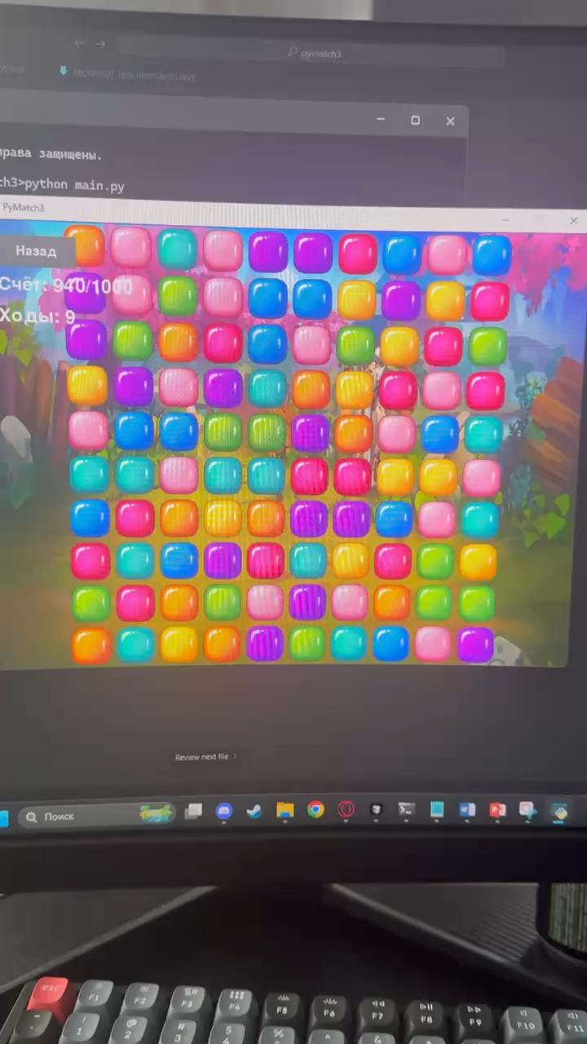
Геймплей

Slide 5
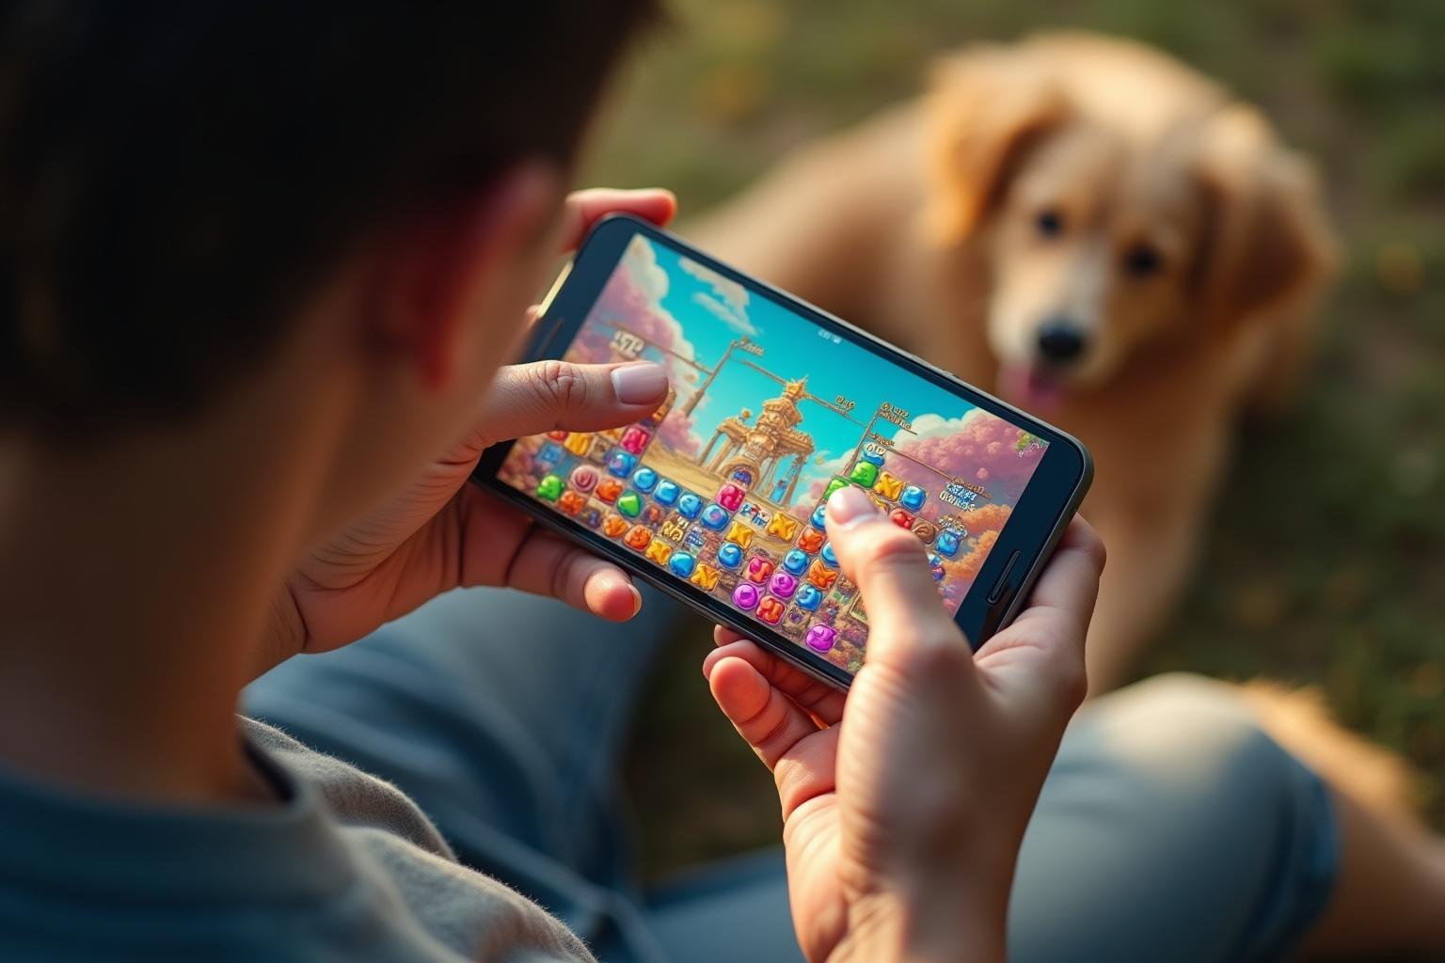
01
Игровая механика

Slide 6
Описание жанра Match-3
Match-3 – это жанр логических игр, где игроку требуется объединить три или более одинаковых элемента для их удаления с игрового поля. Игра развивается по уровням, на каждом из которых можно встретить новые элементы и задания, призванные держать интерес игрока.

Slide 7
Основные механики: совмещение и бонусы
Основная механика игры заключается в совмещении плиток, чтобы создать последовательности

Slide 8
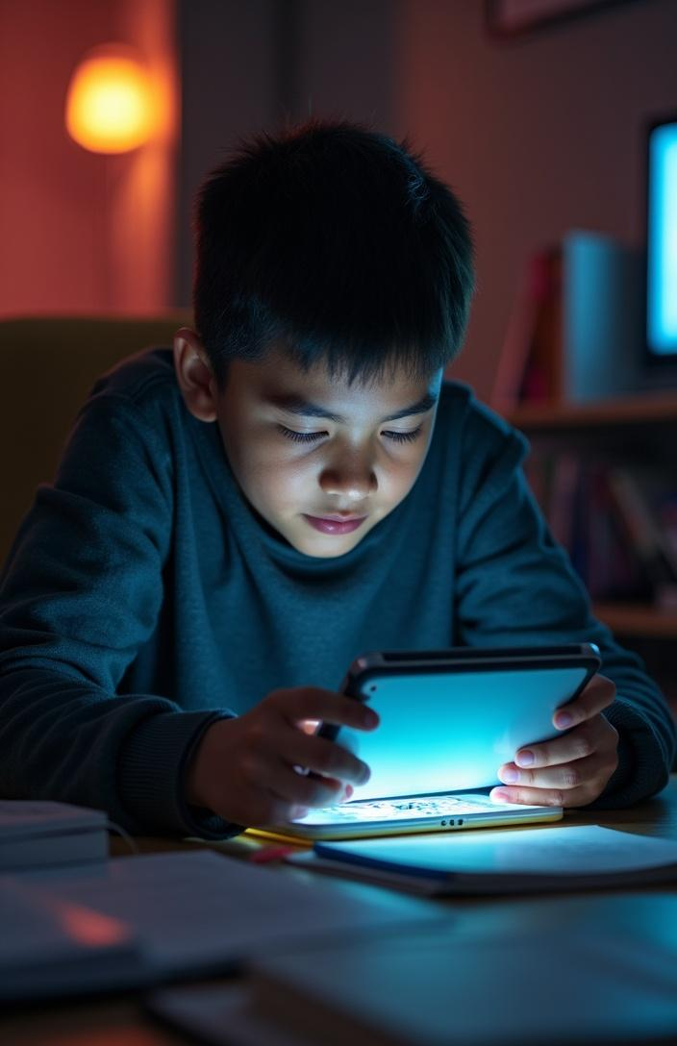
Образовательные аспекты: развитие навыков
Игра Match-3 способствует развитию различных навыков, таких как логическое мышление, реакция и память. Эти навыки становятся особенно важными для учащихся, так как они помогают в обучении и в решении задач. Игры такого жанра могут быть отличным инструментом для повышения когнитивных способностей.

Slide 9
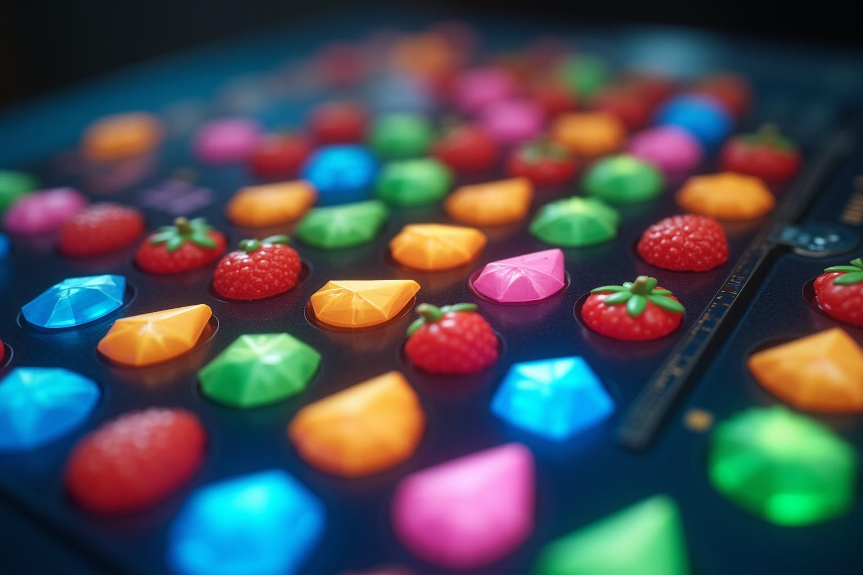
02
Особенности развития

Slide 10

Система уровней и сложности
В игре предусмотрена система уровней, каждый из которых имеет свою уникальную сложность и условия. Игрок начинает с простых уровней, постепенно переходя к более сложным задачам, что позволяет избежать быстрого разочарования и поддерживает интерес. На более высоких уровнях встречаются специальные цели, которые требуют от игрока стратегического мышления.

Slide 11
Технические детали и кроссплатформенность
Match-3 разработана с использованием современных технологий, таких как Python и Pygame, что обеспечивает кроссплатформенность. Игра доступна на различных устройствах, включая ПК, мобильные телефоны и планшеты, что позволяет игрокам наслаждаться игрой в любом месте и в любое время.

Slide 12
Примеры пользовательского интерфейса
Пользовательский интерфейс игры прост и интуитивно понятен, что делает ее доступной для всех возрастов. Главное меню, игровое поле и система подсказок оформлены в современном стиле, что облегчает процесс игры и делает его более приятным.

Slide 13
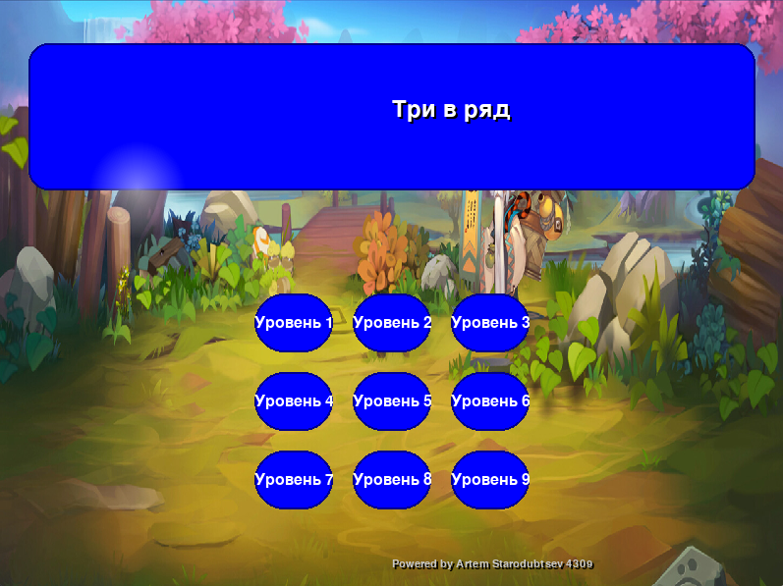
Интерфейс главного меню

Slide 14
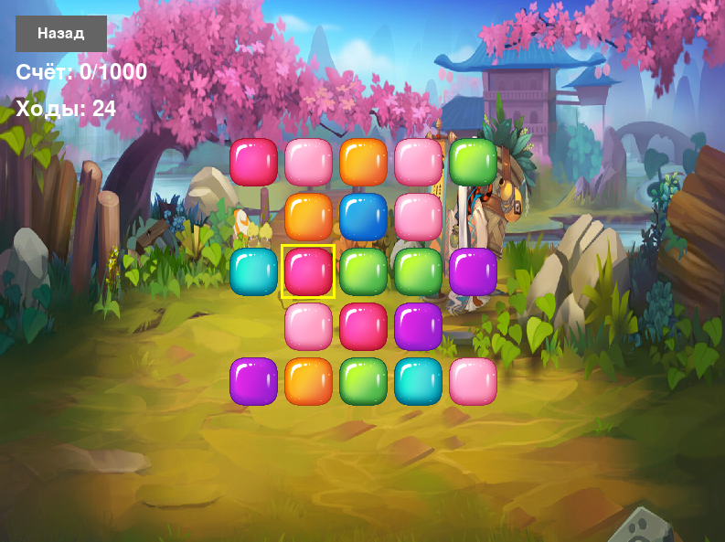
Интерфейс уровня

Slide 15
Выводы
Игра Match-3 сочетает в себе увлекательный геймплей и образовательную ценность, что делает её отличным выбором как для развлечения, так и для развития навыков.

Slide 16
СПАСИБО

